Slide 1
Производство пенобетона

Slide 2
Пенобетон
Это ячеистый бетон, имеющий пористую структуру за счёт замкнутых пор (пузырьков) по всему объёму, получаемый в результате твердения раствора, состоящего из цемента, песка, воды и пенообразователя. Пористая структура пеноблока обеспечивает низкую теплопроводность. Благодаря внутренним «пузырькам» тепло и шум плохо передаются от одной стенки блока к другой. Закрытые поры в структуре пенобетона позволяют снизить поглощение материалом воды.
В таких бетонах часть пор создается пенообразующими добавками. Прочность пенобетона зависит от объёмного веса, вида и свойств исходных материалов, а также от режимов тепловлажностной обработки (ТВО) и влажности бетона.
Ячеистый бетон изготовлен на цементном вяжущем. Поэтому он продолжает набирать прочность ещё длительное время. Исследования конструкций из неавтоклавных ячеистых бетонов после 40-50 лет эксплуатации показали, что они не только пригодны для дальнейшей эксплуатации, но и увеличили свою прочность в 3-4 раза по сравнению с марочной. Введение комплексных добавок повышает прочность бетона, снижает водопотребность и усадку при высыхании, повышает водо- и морозостойкость, снижает равновесную влажность и эксплуатационную теплопроводность.

Slide 3
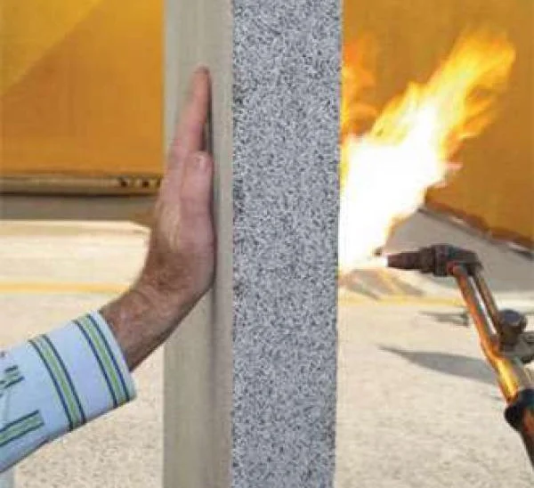
Преимущества пенобетона:
1. Низкая теплопроводность.
Благодаря наличию воздуха в бетонной массе (40-80%) пенобетон лучше держит тепло. В свою очередь, это уменьшает толщину кладки, что снижает давление на фундамент. А также сокращает расходы на утепление дома. По расчетам изготовителей удается избежать до 30% теплопотерь через стены. В сравнении с кирпичом коэффициент теплопроводности пеноблока марки D700 меньше в 3,5 раза.
2. Хорошая звукоизоляция пеноблоков.
Пористая структура поглощает звук, особенно низкие звуковые частоты. Стена из пеноблока толщиной 300 мм поглощает шум 60 дБ;
3. Огнестойкость (негорючесть).
Позволяет выдержать требования к пожарной безопасности строения. Кроме этого, от воздействия огня пенобетон не выделяет вредных соединений. По огнестойкости пенобетон и газобетон находятся на неплохих позициях. В течение четырех часов воздействие открытого огня или достаточно высокая температура не оставят на поверхности блока ни малейших разрушений.
Для проверки огнестойкости материала можно воспользоваться каким-нибудь источником направленного пламени. Навести струю огня на пенобетонный блок и на протяжении нескольких часов понаблюдать. По сравнению с обычным бетоном, на испытуемом блоке вы не увидите ни отскакиваний кусочков, ни даже появления трещин в поверхностном слое.
4. Влагостойкость.
Пенобетон практически не впитывает воду из за закрытой структуры пор.
Марки пенобетонных блоков | Теплопроводность, (вт*м*⁰с) | Коэффициент паропроницаемости, (кг*м час*па)
D300 | 0,08 | 0,26
D400 | 0,1 | 0,23
D500 | 0,12 | 0,2
D600 | 0,14 | 0,17
D700 | 0,18 | 0,15
D800 | 0,21 | 0,14
D900 | 0,24 | 0,12
D1000 | 0,29 | 0,11
D1100 | 0,34 | 0,1
D1200 | 0,38 | 0,1

Slide 4
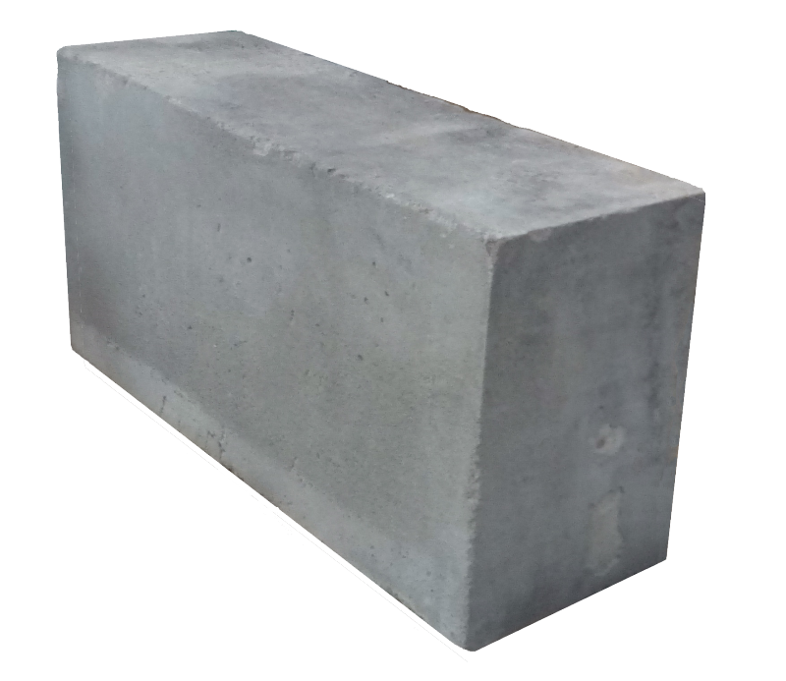
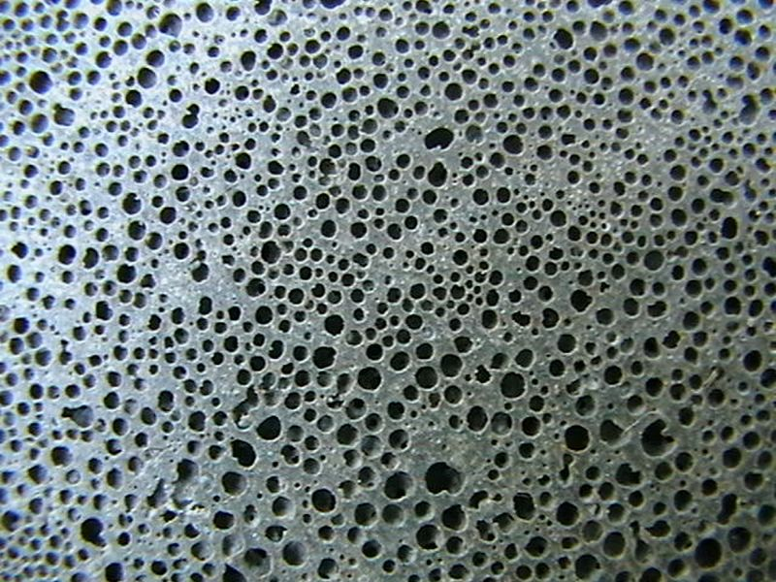
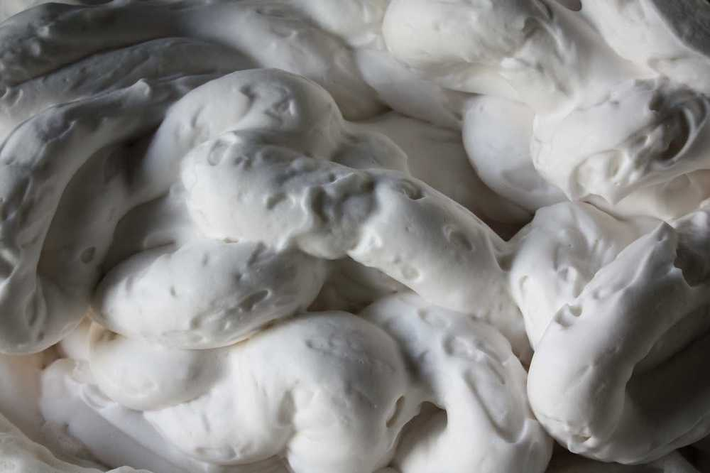
5. Экологичность пеноблоков. (содержание естественных радионуклидов). Этот показатель для пенобетона составляет 2 (для кирпича – 10). Пенобетон не гниет и не разлагается, безопасен для здоровья человека. В производстве пенобетона используется вспениватель (на белковой основе), который не образует вредных газов для человеческого организма. Другая ситуация с изготовлением газосиликатных блоков, когда в автоклаве происходит вспенивание в результате химической реакции мелкодисперсных частиц извести и алюминия. В следствие этой реакции вырабатывается водород, часть которого остается в порах газосиликата и в течение некоторого времени будет выделяться;
Органический пенообразователь — безопасный, экологически чистый продукт, созданный на основе натурального сырья. Пеноблок с добавлением такого пенообразователя более прочный. Пена хорошо связывается с раствором, и благодаря ей меж поровая перегородка становится толще.
6. Невысокая стоимость пеноблока. Позволяет сократить расходы на строительство дома в целом.
7. Удобство в работе. Пенобетон не тяжелый, но объемный. Благодаря размеру блоков работа выполняется быстро, ему легко придать любую форму без использования специальных инструментов;
8. Геометрия дома. Пенобетон удивителен тем, что ему можно заранее задать необходимые параметры. И точные размеры пеноблока - один из них. Это позволяет построить дом с ровной поверхностью;
9. Низкий расход клеевой смеси при строительстве дома;
10. Морозостойкость пеноблока. Благодаря малой гигроскопичности, закрытой структуре пор и специальным добавкам, пенобетон способен выдержать значительное количество циклов замораживания/оттаивания (зависит от марки) без существенных повреждений;
11. Возможность комбинирования с другими материалами позволяет облицовывать поверхности из пенобетона любыми отделочными материалами.

Slide 5
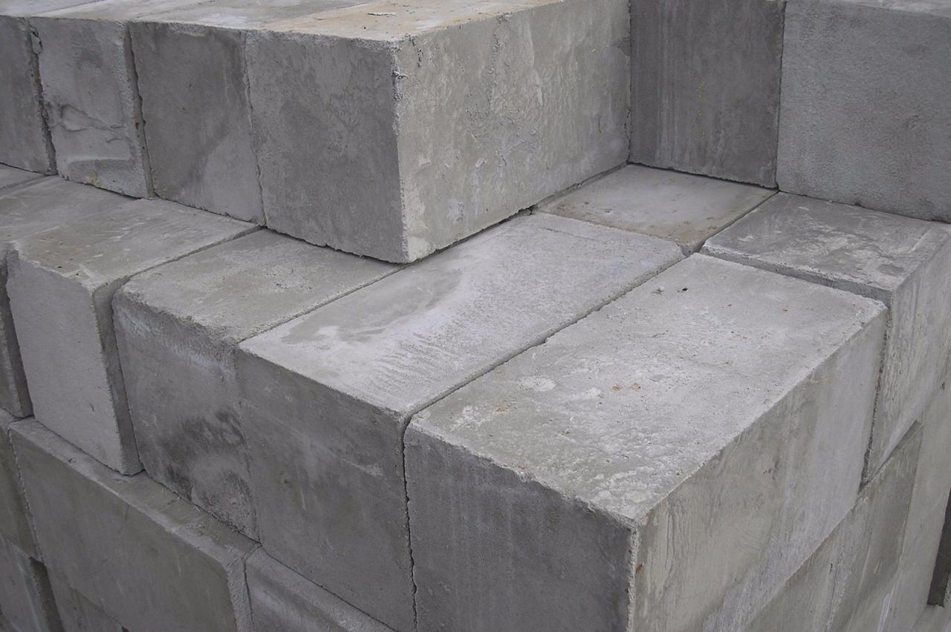
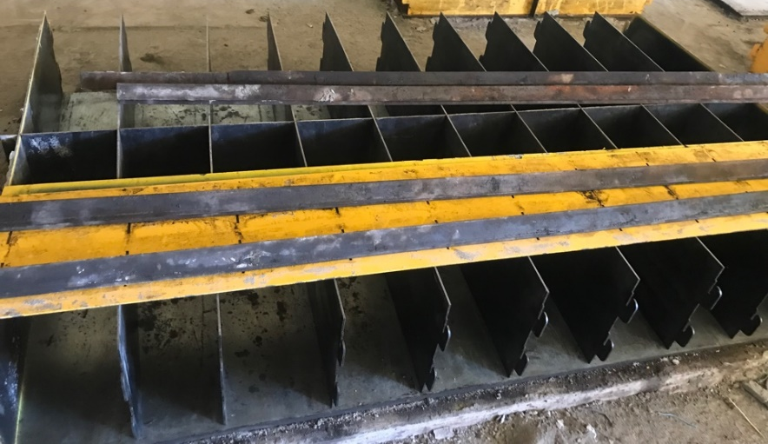
12. Прочность пеноблока на сжатие.
Определяется объемным весом пенообразующих добавок, их видом. Немалое влияние на этот показатель оказывает влажность блока. Для сухого пеноблока показатель прочности на сжатие составляет 3,5-5,0 МПа;
Примечание. Пенобетон набирает прочность в течение эксплуатации. Сравнение нового блока и блока, который эксплуатировался 50 лет, показало, что плотность последнего превысила плотность свойственную марке более чем в 3 раза.
13. Малая плотность пеноблока.
Этот показатель зависит от марки и находится в пределах от 400 до 1 200 кг/м3. Для возведения стен дома малой этажности применяется пеноблок D600-800.
14. Вес пеноблока.
Материал, имеющий воздух в своей структуре обладает малым весом. Снижение массы дома позволяет сэкономить на обустройстве фундамента. Пеноблок объемом 0,036 м.куб, с размерами 200х300х600 мм, имеет вес всего лишь 22 кг. Это также существенный плюс при перевозке;

Slide 6
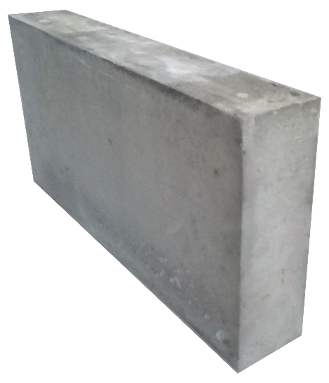
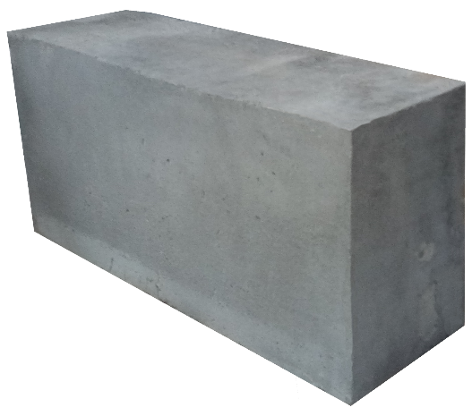
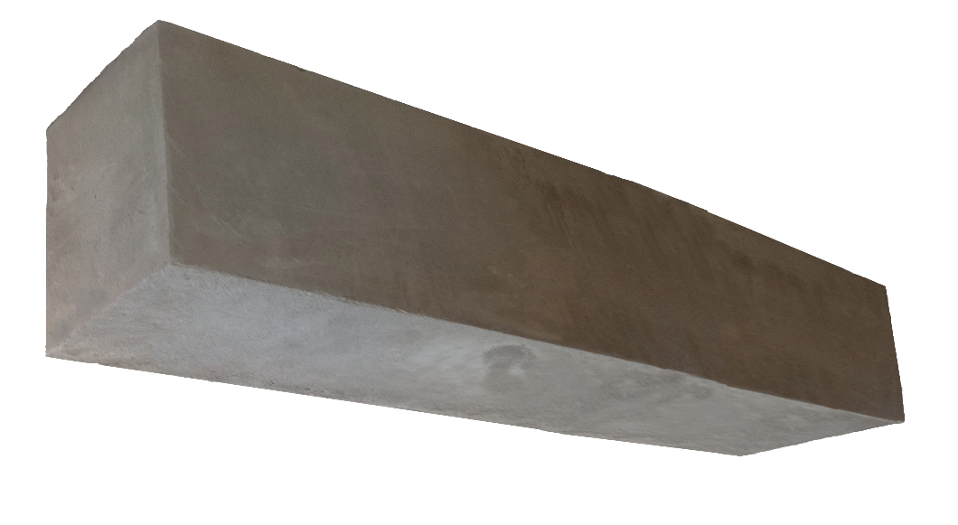
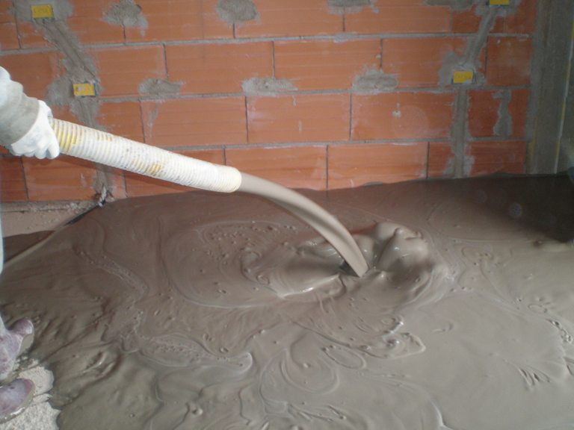
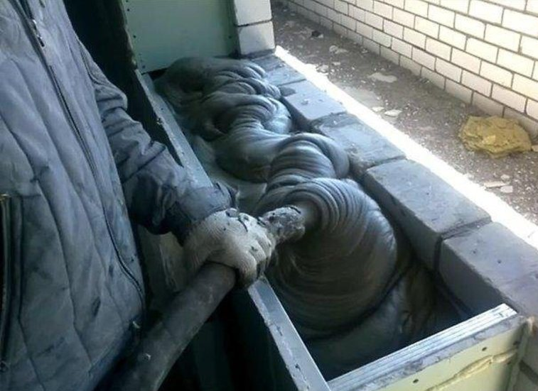
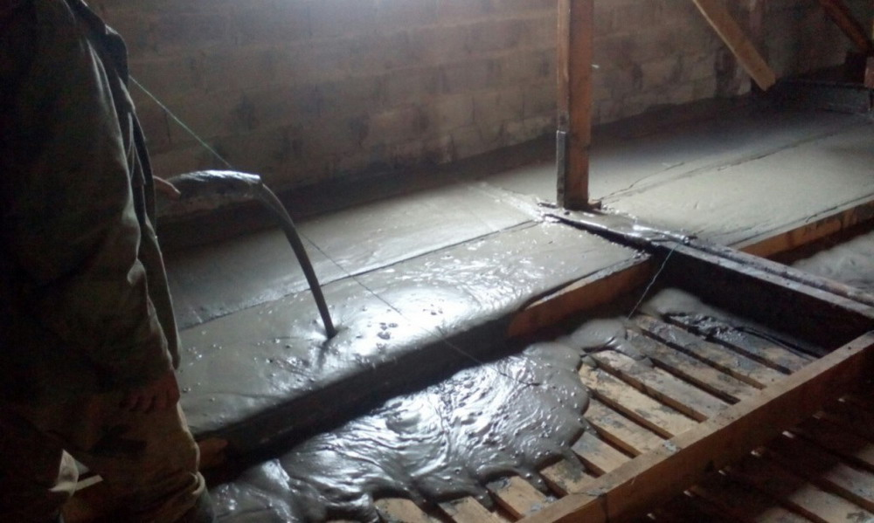
Ассортимент товаров и услуг производимых с использованием пенобетона:
Блоки для строительства;
Перемычки для окон и дверей;
Монолитная заливка объектов;
Заливка межэтажных перекрытий;
Заливка стяжки полов;
Заливка межэтажных перекрытий;

Slide 7
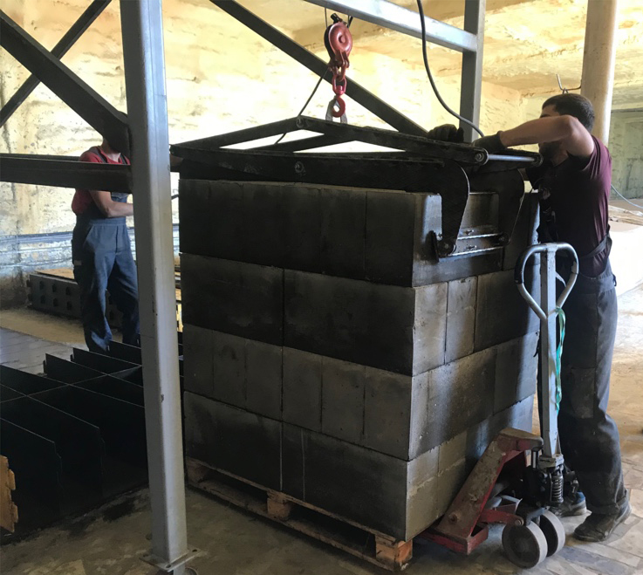
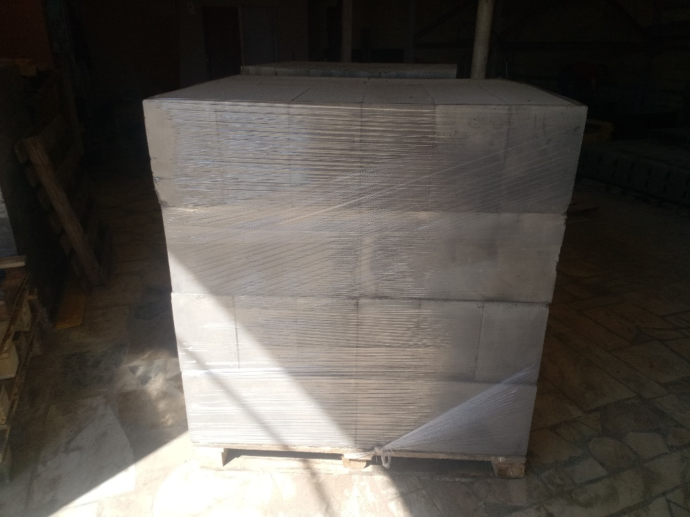
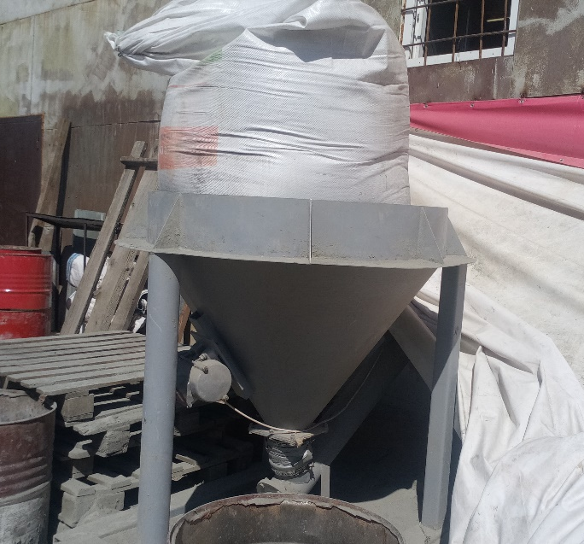
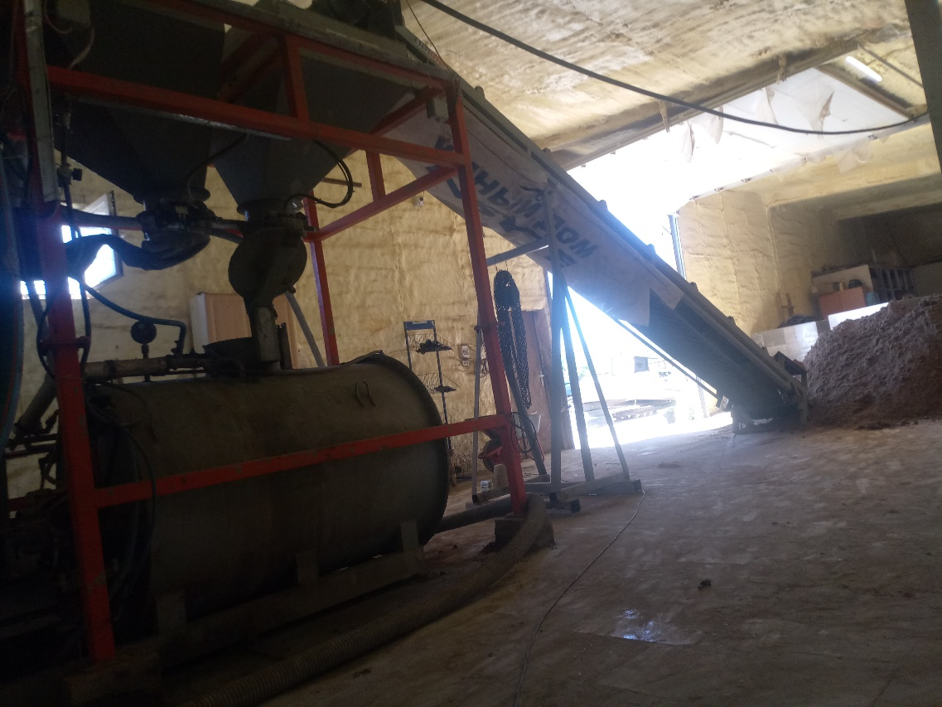
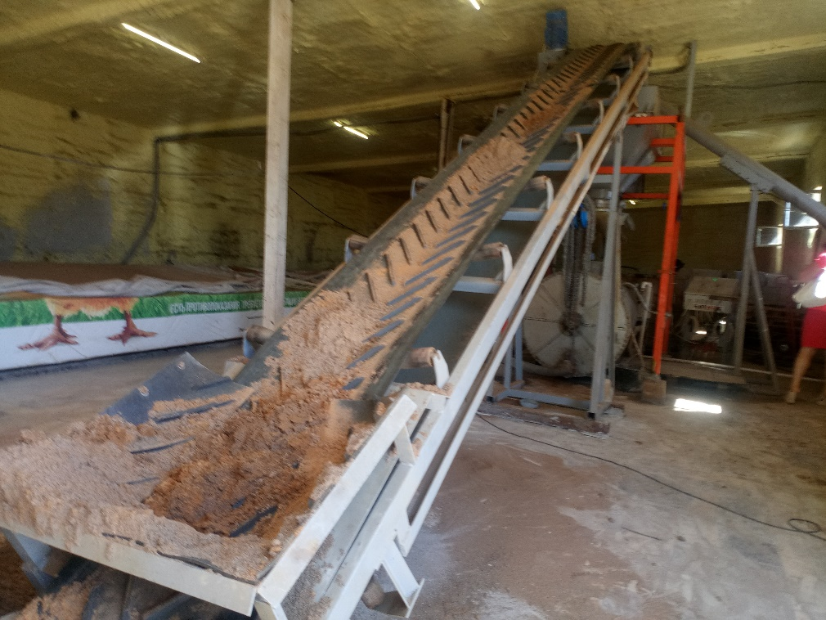
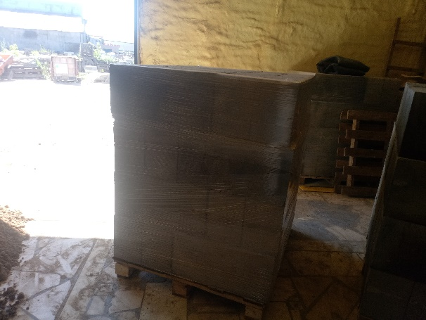
Молодая современная компания, на рынке 3 года. Благодаря опыту было подобрано современное, новое оборудование

Slide 8
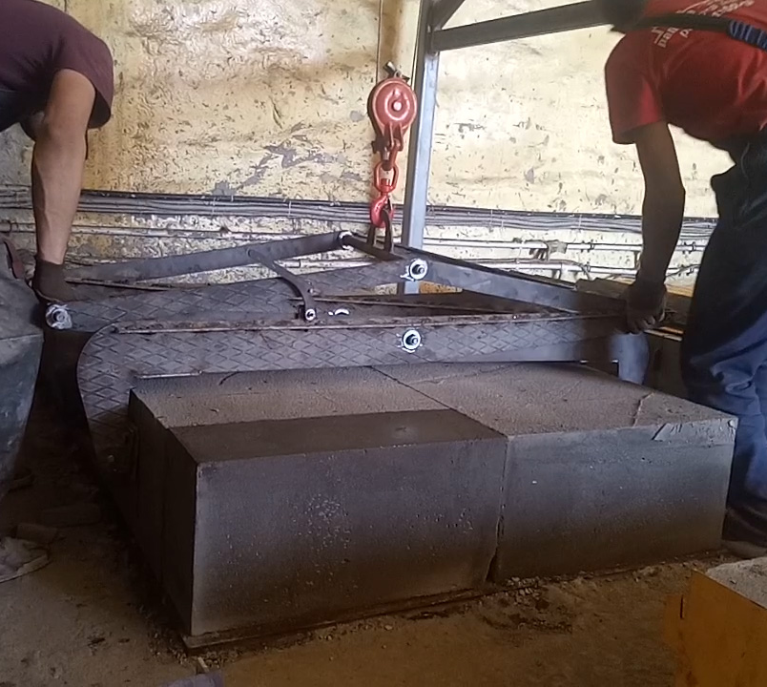
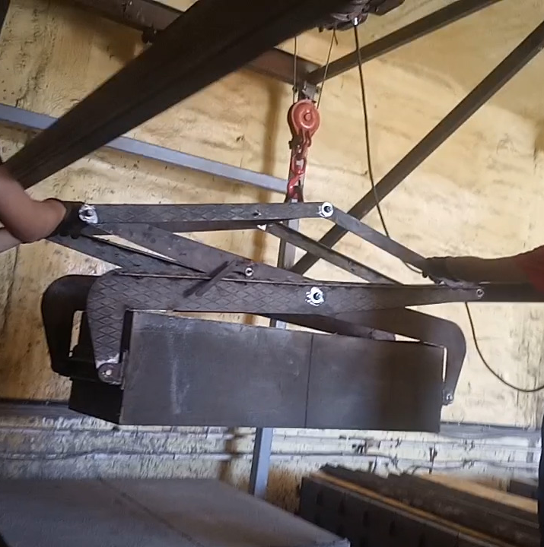
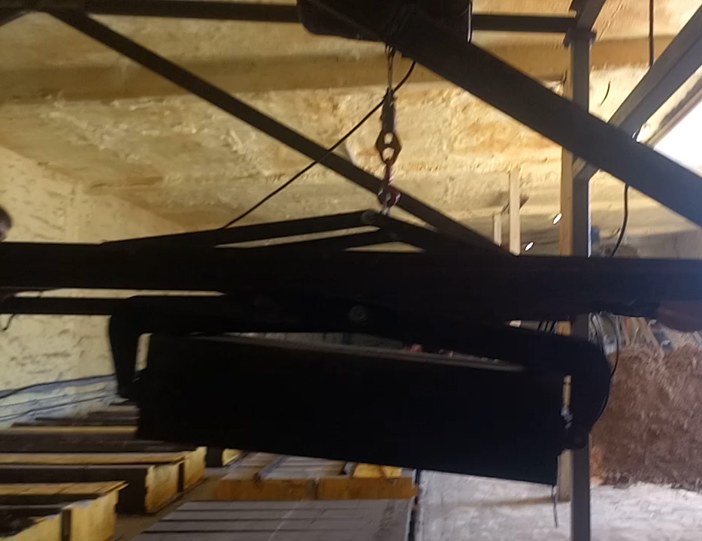
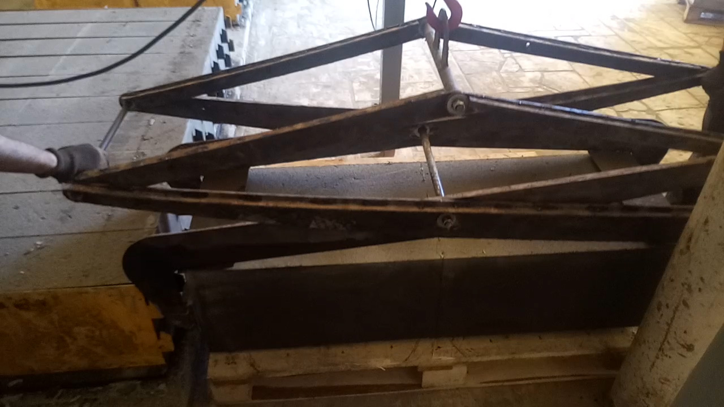
Распалубка пеноблоков производится специальной установкой с клещами, что предотвращает скол углов и краёв блока

Slide 9
Технология производства
Материалом для производства пеноблоков служит смесь из цемента, песка, воды и особой пены. Компоненты закладываются в специальные установки, где смесь доходит до нужного состояния. Благодаря присутствию пены, в структуре блоков образуются поры (ячейки), которые дали название этой продукции. Полученную пенобетонную смесь заливают в формы стандартных размеров, где она подсыхает. Это так называемый «литьевой» способ. Материал набирает прочность в процессе сушки. К слову сказать, такой строительный блок с годами становится всё прочнее, т.к. в течение всего срока службы продолжает «дозревать».
Пенобетон – сравнительно новый материал; если кирпичу 3000 лет, то ему не более 100. Это искусственный пористый камень, способный плавать в воде, отвечающий всем требованиям нормативных документов, предъявляемым к строительным материалам, по прочности, деформативности, морозостойкости, его теплозащитные свойства в 2–3 раза выше, чем у кирпича. Стена из этого материала дышит, создавая в помещении идеальный микроклимат, особенно полезный при лёгочных, сердечно-сосудистых и суставных заболеваниях, но бетон, в отличие от древесины, обладающей теми же свойствами, не горит и не гниет. Последние годы характеризуются новым всплеском интереса к ячеистому бетону. Это обусловлено двумя причинами: ужесточением норм в отношении требований теплозащиты строительных элементов и новыми достижениями в технологии и конструировании ячеисто бетонных изделий.

